Slide 1
Practice 3
視窗程式設計

Slide 2
Practice 3-1 AI算命系統
題目簡介
阿明是一位虔誠的信徒，當初選擇學校時因為算命師一句:「台大有什麼了不起的，爛台大」而毅然決然就讀成大。如今他為這個選擇感到驕傲，決定發揮所長，寫個AI算命系統，讓大家都在迷惘時有個方向。
但阿明忙著學習算命理論，身為阿明的好朋友，請你協助阿明完成AI算命系統。

Slide 3
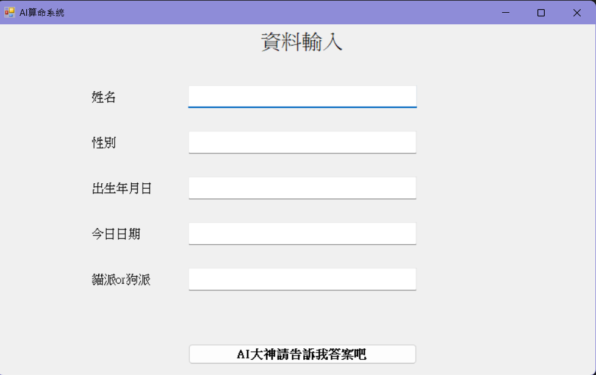
1.資料輸入
總共有五項參數要輸入
姓名
性別
出身年月日
今日日期
貓派or狗派
按下按鈕會跳到神喻時刻

Slide 4
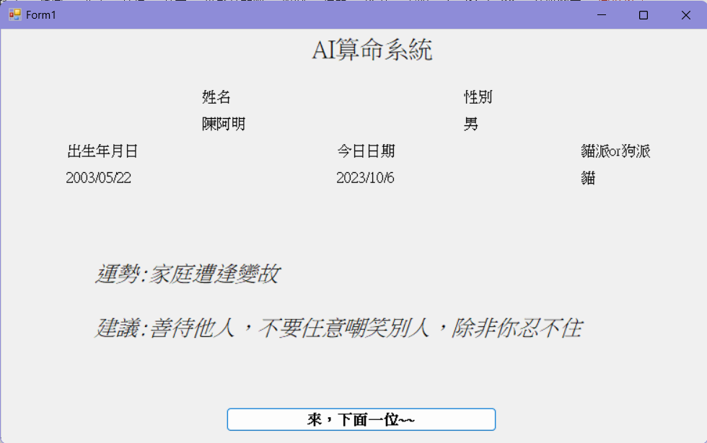
2.神諭時刻
將五個資料重新排版到上方
顯示運勢和建議
按鈕的文字記得要更改
按下按鈕會回到資料輸入

Slide 5
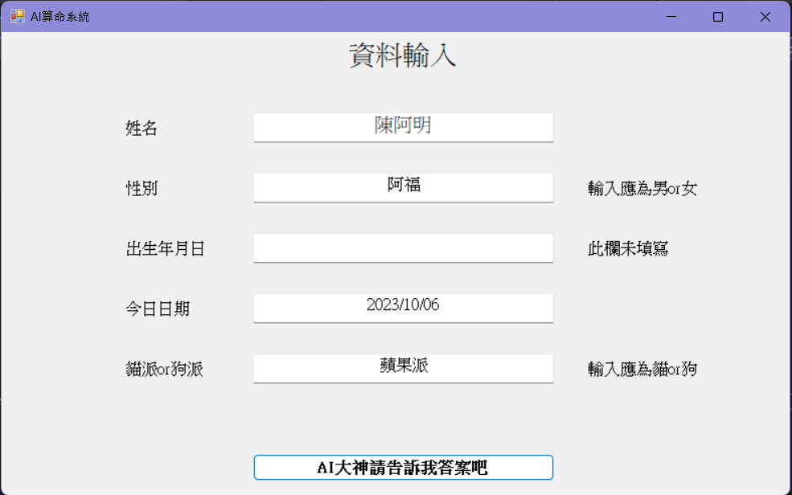
Exception
按下按鈕後
有違規應顯示在該項的右方
欄位空白
性別欄未正確填寫
貓狗欄未正確填寫

Slide 6
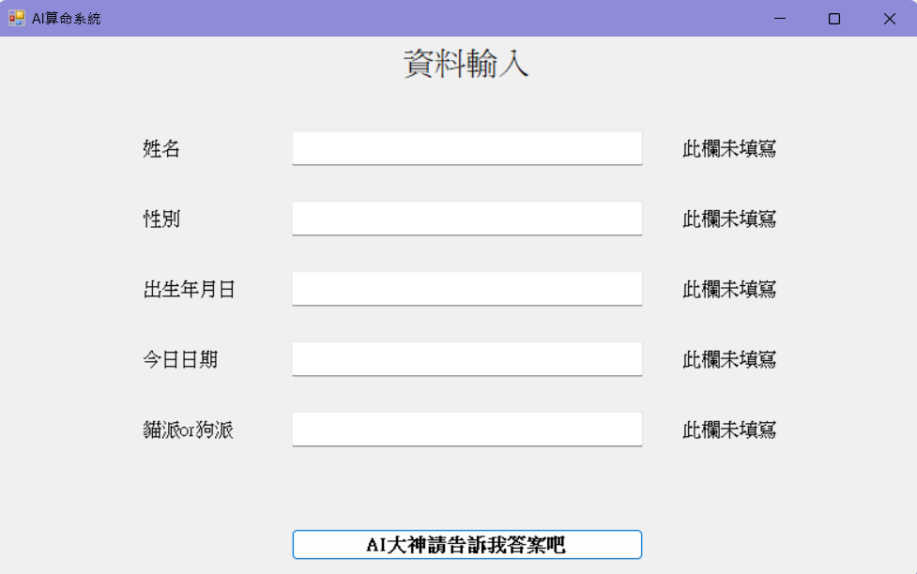
排版Reference.1
(120,80)
(250, )
(580, )
Form1.size=(800,500)
資料輸入.字型大小20.25
資料輸入.size=(120,27)
資料輸入.location=(340,10)
姓名.size=(120,30)
textbox.size=(300,30)
( ,140)
( ,200)
( ,260)
( ,320)
( ,420)

Slide 7
排版Reference.2
(220,60)
(510, )
運勢.location=(100,260)
建議.location=(100,320)
運勢&建議.size=(700,30)
(70,120)
(370, )
(640, )
( ,150)

Slide 8
注意事項
有關日期輸入的欄位，預設使用者的輸入會是正常值，不用特別做exception
注意切換視窗後的物件狀態(ex:從神諭時刻回到資料輸入時，textBox不能有文字)
AI給出的運勢跟建議，從analysis跟suggest中隨機提取就好(當然你想做演算法也是可以)
注意排版

Slide 9
Practice 3-2 社員資料登入
題目簡介
阿明的AI算命系統在網路上大受好評，阿明趁這個氣勢在成大成立了成大命理研究社，沒想到期中考完後因加入人數太多，使得社員登記的Excel表格太亂，受不了的阿明決定再寫個程式紀錄社員資料。
但阿明忙著傳授算命理論，身為阿明的(好)朋友，請你協助阿明完成社員資料登入系統。

Slide 10
社員資料
每個社員都有五種資料
名子 (name)
科系 (department)
學號 (ID)
等級 (level)
職稱 (title)
職稱預設為”無”

Slide 11
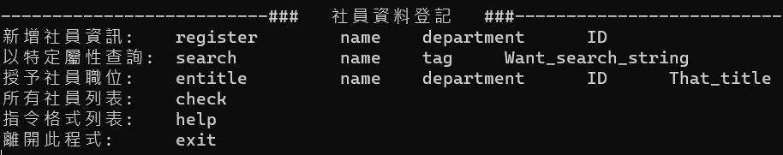
功能選擇
總共有六個功能
register
search(分別可檢索五種資料)
entitle
check
help
exit

Slide 12
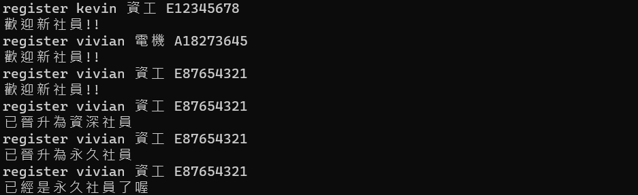
register
登記社員時只需要輸入三個
名子
系所
學號
同一人重複輸入會影響Level
盟新社員(一次)
資深社員(兩次)
永久社員(三次以上)
同一人判定方法為:以上三個輸入資訊都相同
建議用arrayList，測試時如果static陣列爆掉會扣分

Slide 13
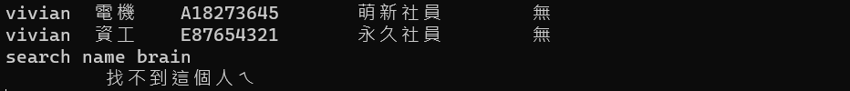
search-name
用名子來查詢，會印出所有叫這個名子的社員資訊
如果名單上沒有對應的人，要跳出提示

Slide 14
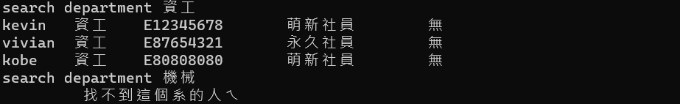
search-department
用系所來查詢，會印出所有屬於這個系所的社員資訊
如果名單上沒有對應的人，要跳出提示

Slide 15
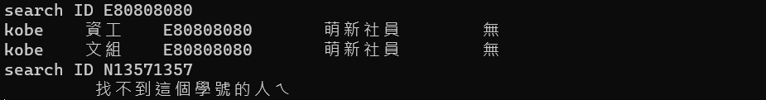
search-ID
用學號來查詢，會印出所有有這個學號的社員資訊
如果名單上沒有對應的人，要跳出提示

Slide 16
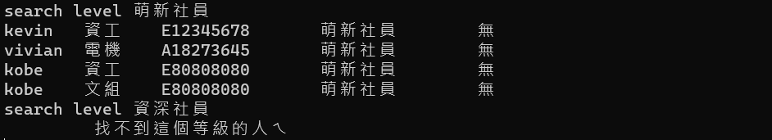
search-level
用等級來查詢，會印出所有在這個等級的社員資訊
如果名單上沒有對應的人，要跳出提示

Slide 17
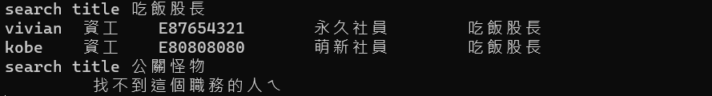
search-title
用等級來查詢，會印出所有在這個等級的社員資訊
如果名單上沒有對應的人，要跳出提示

Slide 18
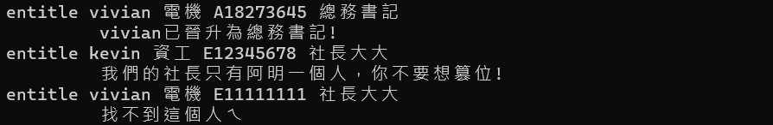
entitle
entitle有三種狀況
1.順利找到人
2.沒找到人
3.找到人但職稱裡有”社長”一詞

Slide 19
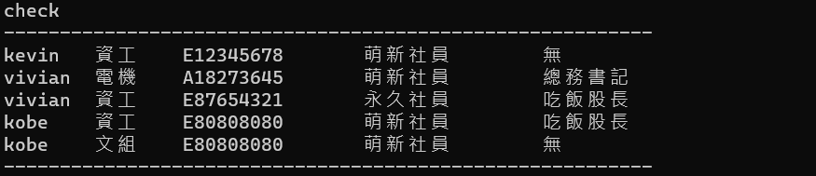
check
印出所有的社員資訊

Slide 20
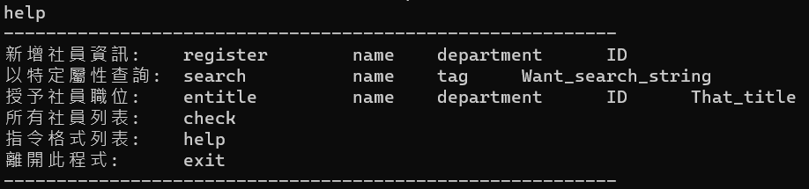
help & exit
help
印出cmd(剛進程式時的相同)
Exit
離開程式

Slide 21
注意事項
如果沒有該功能，請跳出提示訊息
使用者預設會按照格式打，比如說entitle後面就一定會有4個字串
不用自動分類字串，比如說名子跟學號打相反，系統還是會照原本運行
注意輸出格式，盡量用/t讓排版整齊(與圖例相同即可)

Slide 22
HW3-評分事項
排版差距過大或格式混亂看了會頭痛的，斟酌扣分。
如果有做額外的輸入校正，會斟酌加分，不過該題分數上限還是100。
Ex:第一題的輸入日期在月份不在1~12中間時，會有Exception提醒
如果有額外加分項，需另外註記(README.txt)

Slide 23

完成以上兩個程式 阿明非常感謝你 並送給你一段話:
樂於幫助他人必定會成為未來世界的新標準。奧弗伯里講過一段耐人尋思的話，一個除了榮耀的祖先而一無所有的人，就像一個土豆唯一適合他的地方就泥地下面。這是撼動人心的。呂鵬搏說過一句發人省思的話，凡人立於天地間，遇事必當之以“誠”，而後人始信其為人，乃得有為人之價值。尚詐術者，何能立名建業。這是撼動人心的。

